Slide 1

Corso di formazione Istat – Usci sul Censimento permanente delle Istituzioni Pubbliche
Focus sulla sezione 5 - servizi finali
Nevio Albo
Istat – Direzione Centrale per le Statistiche Economiche
Roma – 08 luglio 2026

Slide 2
Criticità e soluzioni relative alla diffusione di dati sui servizi delle IP
OBIETTIVI E CONTENUTI CENSIP 2026
Criticità
Nelle precedenti edizioni la qualità dei dati sui servizi è risultata bassa (dati incompleti e poco accurati) con conseguenti ricadute in termini di diffusione e necessità di riprogettazione
Soluzioni
Riprogettazione generale della sezione 5 sui servizi delle UI per l’edizione censuaria 2026
1
Roma – 08 luglio 2026

Slide 3
La riprogettazione 2026 della sezione 5 sui servizi finali delle UI
Obiettivo
Diffusione tempestiva e completa di dati accurati e adeguati
Obiettivo:
Attività
1) Definizione di generi omogenei di prestazioni delle IP
(Definizioni di Servizi finali, Funzioni pubbliche, Servizi ausiliari)
2) Classificazione delle IP attraverso più dimensioni giuridiche, territoriali, funzionali per
individuare gruppi maggiormente omogenei di unità istituzionali
(Nuova classificazione strutturale delle IP - NCS - 87 classi)
3) Classificazione dei servizi finali istituzionali delle IP, associati semi-
deterministicamente a gruppi omogenei di IP
(Classificazione dei servizi finali delle IP – 30 classi e 12 categorie di servizi – per 58 classi
UI NCS: 10.337 UI, 80,1% del totale)
4) Focalizzazione sui servizi finali erogati con modalità di gestione diretta totale o parziale
(modalità di gestione totalmente diretta & mista per poter misurare i servizi finali erogati)
5) Predisposizione di indicatori di input e output dei servizi finali istituzionali gestiti
direttamente dalle IP, quali misure univoche per la loro quantificazione
(Quota percentuale di personale dipendente prevalentemente dedicato in media annua &
Numero di utenti/beneficiari)
2
Roma – 08 luglio 2026

Slide 4
La riprogettazione 2026 della sezione 5 sui servizi finali delle UI
Risultati intermedi
Semplificazione della sezione 5 e riduzione del burden statistico per il rispondente
Riduzione dell’elenco dei servizi finali delle UI da 43 a 30
Personalizzazione della sezione con visualizzazione dei soli servizi finali di pertinenza per la classe NCS di UI a cui appartiene il rispondente (da 1 servizio finale per IP monofunzione a max 17 servizi finali per Comuni, Unioni e Comunità montane)
Eliminazione degli 11 servizi di funzionamento delle UI
Eliminazione dei quesiti su tipologia del soggetto affidatario (6 modalità di risposta) e sulla tipologia di affidamento (8 modalità di risposta)
Adeguatezza dei contenuti da rilevare nella sezione 5
Concettualizzazione maggiormente rigorosa (es. nella distinzione dei servizi finali da altre prestazioni)
Disponibilità di sottopopolazioni maggiormente omogenee per diffusione e analisi dei dati (classi NCS)
Introduzione di indicatori per la misurazione dei servizi finali

Slide 5
Attività 4 Focalizzazione sui servizi finali in gestione diretta delle UI
Modalità di gestione mista
modalità di gestione parzialmente diretta del servizio finale erogato, ossia avvalendosi in parte di strutture e risorse proprie dell’IP rispondente
modalità di gestione parzialmente indiretta del servizio finale erogato, ossia avvalendosi in parte di soggetti giuridici terzi
Modalità di gestione totalmente diretta del servizio finale erogato, ossia avvalendosi esclusivamente di strutture e risorse proprie dell’IP rispondente
Modalità di gestione totalmente indiretta del servizio finale erogato, ossia avvalendosi esclusivamente di soggetti giuridici terzi
4
Roma – 08 luglio 2026

Slide 6
Attività 4 Focalizzazione sui servizi finali in gestione diretta delle UI
Esempi di modalità di gestione mista per i Comuni
un Comune eroga la gestione degli impianti sportivi in modalità mista, in quanto gestisce direttamente la piscina comunale, mentre ha affidato in concessione ad associazioni sportive la gestione del palazzetto dello sport
un Comune eroga l’assistenza residenziale per soggetti fragili in modalità mista, in quanto gestisce direttamente all’interno di una casa di cura le attività di assistenza alla persona, mentre ha affidato a un operatore privato le attività di assistenza sanitaria e riabilitativa
Ai fini della compilazione del questionario UI, il servizio finale deve essere considerato separatamente per la componente erogata in gestione diretta e per quella erogata in gestione indiretta. Il quesito 5.2 deve essere compilato soltanto con riferimento alla componente del servizio erogata in gestione diretta (gestione della piscina comunale e attività di assistenza alla persona)
5
Roma – 08 luglio 2026

Slide 7
Attività 5 Predisposizione di indicatori per misurare i servizi finali delle UI
Indicatore fisico di input dei servizi finali istituzionali in gestione diretta delle IP =
quota percentuale di personale dipendente prevalentemente dedicato in media annua all’erogazione del servizio finale
Definizione
percentuale del personale dipendente dell'istituzione pubblica rispondente che, mediamente durante l'anno 2025, è stato impiegato in modo prevalente nelle attività operative di erogazione del servizio finale a individui o imprese
No attività trasversali o di funzionamento (staff, pianificazione strategica, gestione patrimoniale, coordinamento e gestione del personale, controllo e audit interni, supporto giuridico, informatico, attività di informazione e comunicazione al pubblico, rappresentanza istituzionale, formazione interna, ecc.)
No funzioni pubbliche contestuali al servizio finale (adozione di atti autoritativi o certificativi verso individui o imprese)
6
Roma – 08 luglio 2026

Slide 8
Attività 5 Predisposizione di indicatori per misurare i servizi finali delle UI
Modalità di calcolo
1) - totale mensile, per ciascun mese dell'anno 2025, delle unità di personale dipendente coinvolte per una parte maggioritaria del proprio tempo di lavoro in attività dirette di erogazione del servizio finale
2) - media annua di questo personale dipendente per l'anno 2025 (somma dei totali mensili diviso per 12 mensilità)
3) - quota percentuale corrispondente alla media annua per il 2025 di questo personale dipendente (media annua diviso per il totale del personale dipendente dell'istituzione pubblica al 31/12/2025 – sezione 2 questionario UI – moltiplicato per 100 e arrotondato all’intero più vicino)
7
Roma – 08 luglio 2026

Slide 9
Attività 5 Predisposizione di indicatori per misurare i servizi finali delle UI
Esempio per i Comuni
Un Comune ha 48 dipendenti in servizio al 31 dicembre 2025, come riportato nella sezione 2 del questionario UI. Eroga in gestione diretta i servizi di Gestione asili nido e Servizi culturali
Mese | Gestione asili nido | Servizi culturali
Gennaio | 18 | 10
Febbraio | 18 | 11
Marzo | 19 | 10
Aprile | 18 | 9
Maggio | 19 | 10
Giugno | 19 | 11
Luglio | 18 | 12
Agosto | 0 | 14
Settembre | 19 | 10
Ottobre | 18 | 10
Novembre | 18 | 9
Dicembre | 19 | 11
Totale | 204 | 127
Media annua | 204/12 = 17 | 127/12 = 10,58
Quota percentuale Gestione asili nido | Quota percentuale Servizi culturali
(17/48) X 100 = 35,4% | (10,58/48) X 100 = 22,04%
Arrotondamento all’intero = 35% | Arrotondamento all’intero = 22%
8
Roma – 08 luglio 2026

Slide 10
Attività 5 Predisposizione di indicatori per misurare i servizi finali delle UI
Indicatore fisico di output dei servizi finali istituzionali in gestione diretta delle IP =
numero totale di utenti/beneficiari del servizio finale nell’anno di riferimento
Definizione
numero complessivo di individui o imprese che nell'arco dell'anno solare 2025 abbiano concretamente usufruito, anche solo per brevi periodi o anche solo per una singola prestazione, del servizio finale erogato direttamente dalla istituzione pubblica rispondente
se non si dispone di un dato puntuale, si può stimare questo numero, anche considerando il suo andamento negli anni precedenti
laddove è possibile, nei casi in cui un utente/beneficiario usufruisca più volte nell'anno solare dello stesso servizio finale, deve essere conteggiato una sola volta all'interno del totale dei beneficiari di quel servizio finale
9
Roma – 08 luglio 2026

Slide 11
Attività 5 Predisposizione di indicatori per misurare i servizi finali delle UI
Casistiche per Comuni, Unioni di comuni, Comunità montane
17 servizi finali principali di pertinenza
Gestione rifiuti urbani e servizio idrico
totale utenze civili (domestiche e non domestiche non produttive) attive (anche solo per un mese) nell’anno 2025
totale percettori nell'anno 2025 di almeno una prestazione assistenziale
in denaro (sussidi economici per famiglie in difficoltà) erogata direttamente
P. e. di sostegno al reddito
totale ospiti nell’anno 2025 di strutture residenziali di assistenza sociale
e socio-sanitaria (comunità e case alloggio, comunità per minori, case di
riposo, residenze sanitarie assistenziali) in gestione diretta
Assistenza residenziale
totale individui beneficiari nell’anno 2025 di almeno uno dei servizi di assistenza non residenziale (SAD e SAISA) in gestione diretta
Assistenza non residenziale
10
Roma – 08 luglio 2026

Slide 12
Attività 5 Predisposizione di indicatori per misurare i servizi finali delle UI
Alloggio e vitto per stranieri e richiedenti asilo
totale stranieri e richiedenti asilo beneficiari nell’anno 2025 di almeno uno dei servizi di vitto e alloggio
Gestione patrimonio immobiliare di edilizia economico-popolare
totale assegnatari residenti nell’anno 2025 negli alloggi di edilizia residenziale pubblica
totale beneficiari nell’anno 2025 di almeno uno dei servizi di assistenza scolastica (mensa, trasporto, acquisto sussidi didattici, borse di studio)
Assistenza scolastica
totale individui che abbiano ritirato nell’anno 2025 almeno un farmaco o prodotto sanitario presso una farmacia pubblica in gestione diretta
Gestione farmacie pubbliche
Gestione asili nido e scuole dell’infanzia
totale iscritti all’asilo nido o alla scuola dell’infanzia in gestione diretta che abbiano frequentato almeno una giornata nell’anno solare 2025
totale operatori di commercio titolari nell’anno 2025 di autorizzazioni per la vendita al dettaglio sull’area pubblica in gestione diretta
Gestione mercati comunali
11
Roma – 08 luglio 2026

Slide 13
Attività 5 Predisposizione di indicatori per misurare i servizi finali delle UI
totale frequentatori nell’anno 2025 di luoghi di cultura (musei, edifici storici, teatri, biblioteche) e/o di eventi culturali (festival, mostre, spettacoli, attività divulgative) in gestione diretta, in base a registri presenze o biglietti venduti
Servizi culturali
Gestione parchi e aree
naturali protette
totale visitatori nell’anno 2025 dell’area protetta (parco naturale, riserva naturale, area marina protetta) in gestione diretta
totale fruitori nell’anno 2025 di strade comunali in gestione diretta, in base
ai transiti registrati o stimati
Gestione strade urbane
totale frequentatori nell’anno 2025 di infrastrutture per lo sport (campi e
centri sportivi, palestre, piscine) in gestione diretta, in base agli accessi registrati da tornelli, biglietterie, prenotazioni, ecc.
Gestione impianti sportivi
totale visitatori nell’anno 2025 del cimitero in gestione diretta, in base ad accessi registrati da varchi e sistemi di conteggio delle persone, oppure a stime
Gestione cimiteri
12
Roma – 08 luglio 2026

Slide 14
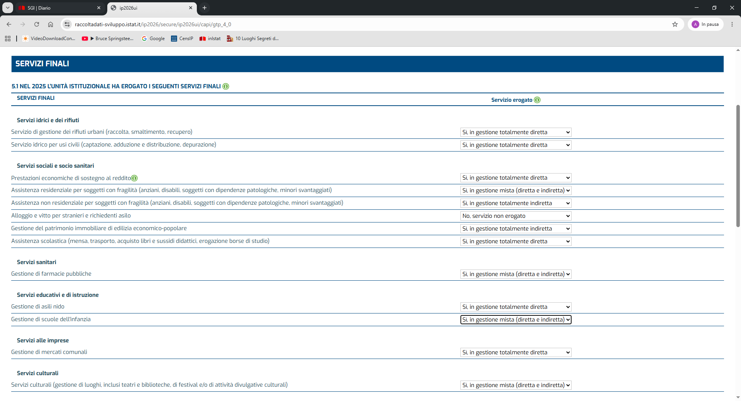
Esempio di compilazione della sezione 5 servizi finali delle UI (Comune)
13
Roma – 08 luglio 2026

Slide 15
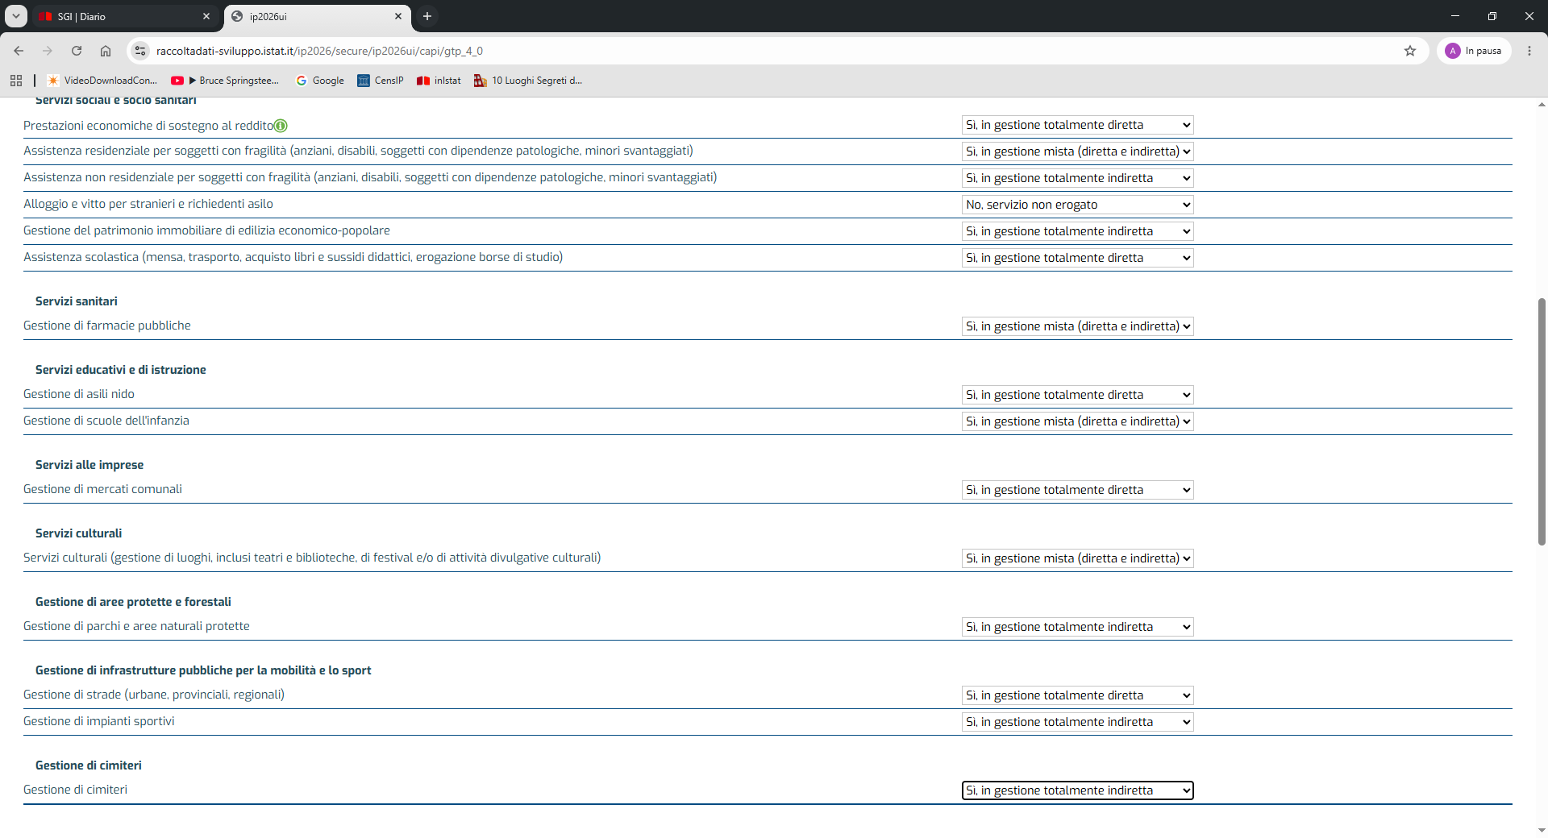
Esempio di compilazione della sezione 5 servizi finali delle UI (Comune)
14
Roma – 08 luglio 2026

Slide 16
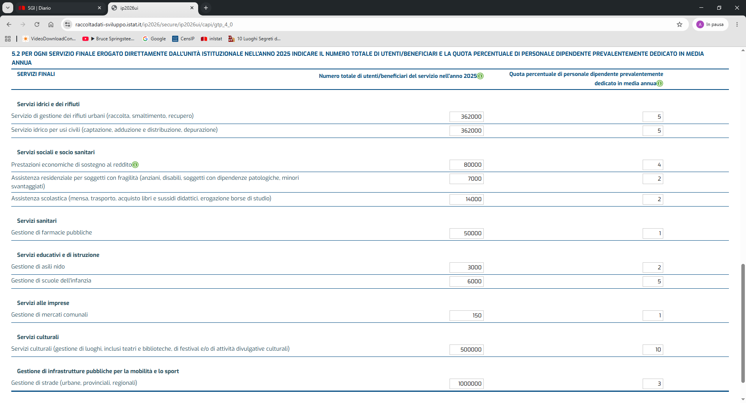
Esempio di compilazione della sezione 5 servizi finali delle UI (Comune)
15
Roma – 08 luglio 2026

Slide 17
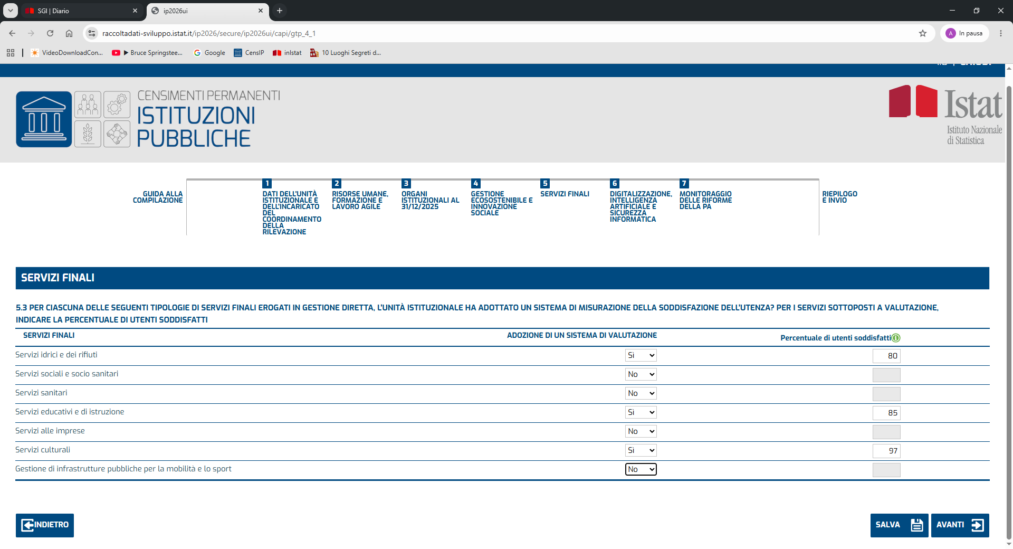
Esempio di compilazione della sezione 5 servizi finali delle UI (Comune)
16
Roma – 08 luglio 2026

Slide 18
Documentazione per la compilazione della sezione 5 servizi finali delle UI
Faq sulla sezione 5 Servizi finali (n.38)
Nuova classificazione strutturale delle IP (NCS) (87 classi) con principali variabili classificatorie e con numerosità IP (file pdf)
https://www.istat.it/wp-content/uploads/2026/06/Nuova-classificazione-strutturale-delle-Istituzioni-pubbliche-2025.pdf
Elenco classi NCS (58) di IP che svolgono servizi finali con numerosità IP (file pdf)
https://www.istat.it/wp-content/uploads/2026/06/Allegato_Sezione-5-Quest_UI_Elenco-classi-NCS-con-IP-dei-servizi-finali-2025.pdf
Classificazione dei servizi finali (30 classi e 12 categorie) con codici IP erogatrici (file pdf)
17
Roma – 08 luglio 2026

Slide 19
Grazie per l’attenzione
Nevio Albo
nalbo@istat.it
Roma – 08 luglio 2026

